Slide 1
Pemrosesan NEURAL NETWORK (NN)
Subjudul: Pengenalan, JENISNYA

Slide 2
Pendahuluan NN
Jaringan Saraf Tiruan (Neural Network) adalah model komputasi yang terinspirasi oleh cara kerja otak manusia.
Digunakan dalam berbagai aplikasi seperti pengenalan gambar, pengenalan suara, pemrosesan bahasa alami, dan banyak lagi.

Slide 3
Problem yang bisa diselesaikan dengan Neural Network
Data pelatihan terlalu banyak noisy
Data yang kompleks
Penggunaan representasi simbolik, misalnya decision tree

Slide 4
Karaktersitik problem Neural Network
Neural network bisa menyelesaikan problem yang mempunyai karakteristik :
Instance direpresentasikan dalam pasangan attribute-value yang banyak
Target output bisa bernilai diskrit, real, atau vector(diskrit/real)
Penggunaan representasi simbolik, misalnya decision tree
Data training bisa mengandung error
Tidak ada batasan waktu pelatihan
Dibutuhkannya evaluasi yang cepat terhadap proses pembelajaran
Tidak mementingkan kemampuan manusia untuk mengerti proses pembelajaran

Slide 5
PENGGUNAAN NEURAL NETWORK
Pemrosesan Sinyal
Sistem kendali
Pengenalan Pola
Kedokteran
Sintesa dan Pengenalan suara
Bisnis

Slide 6
Contoh Pengenalan Pola

Slide 7
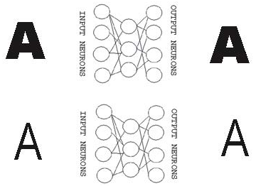
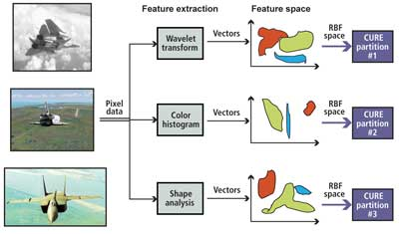
PENGenalan pola
Pengenalan Huruf Pengenalan gambar

Slide 8
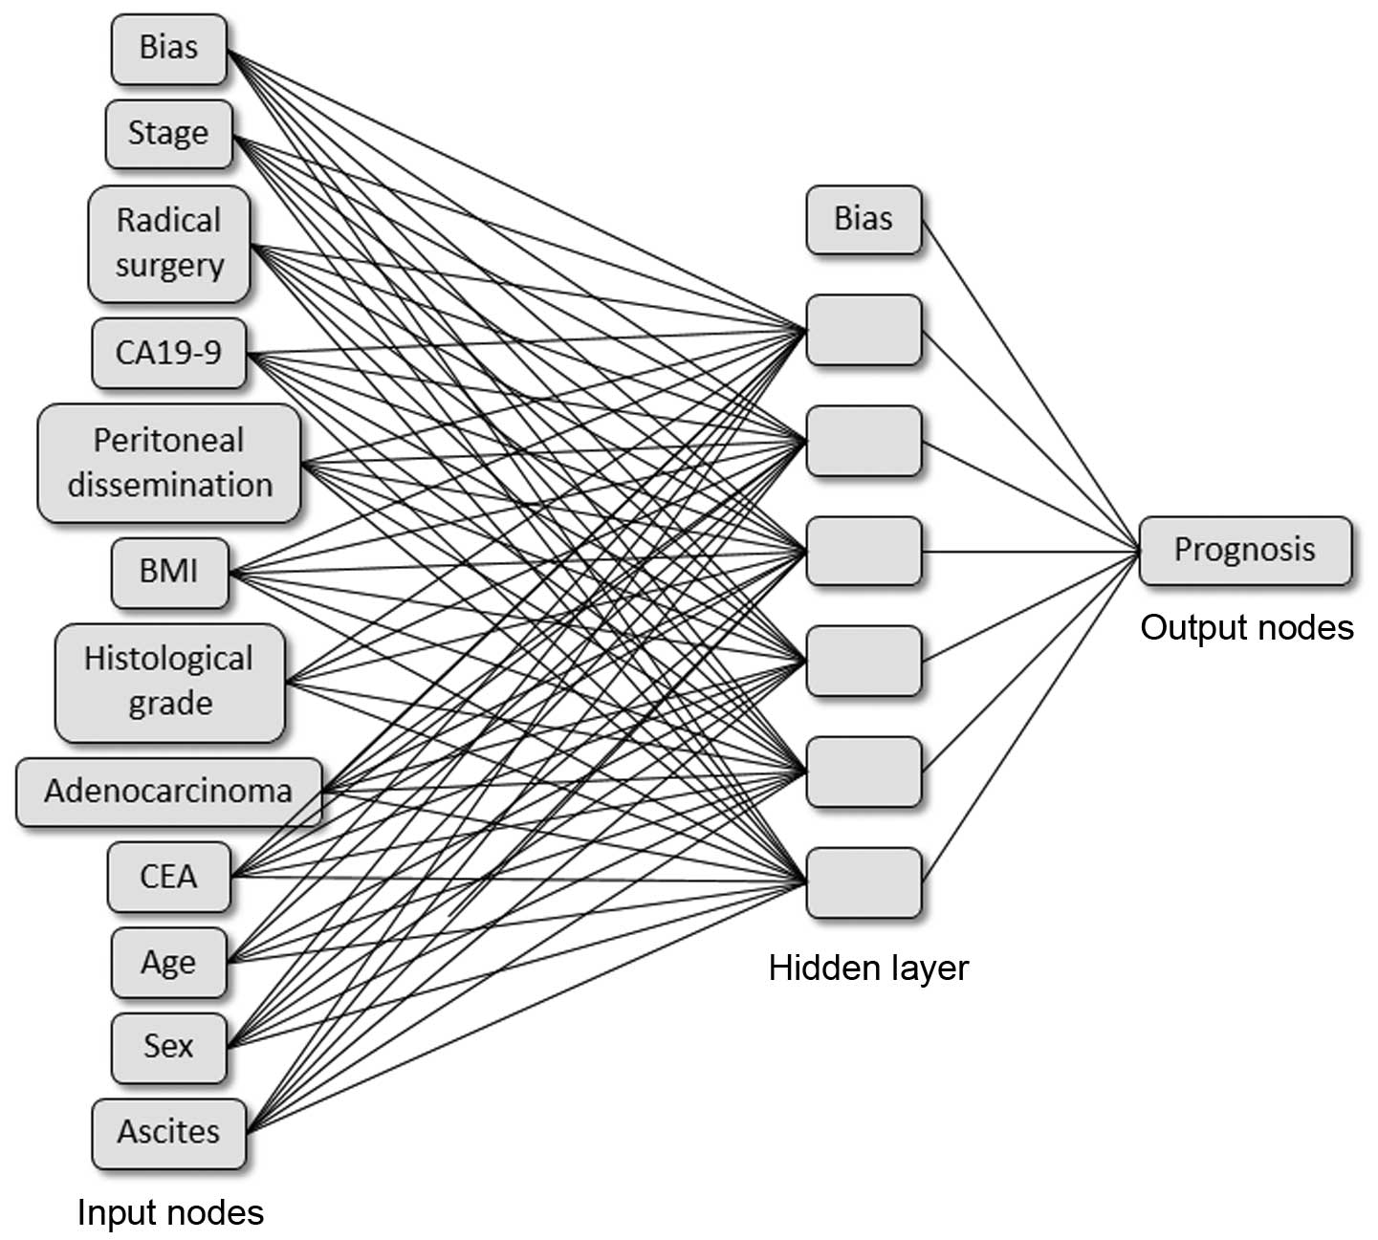
kedokteran
Diagnosa Penyakit

Slide 9
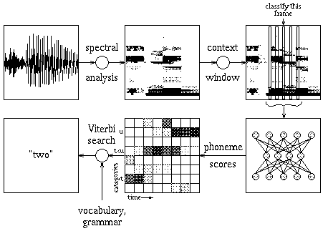
Sintesa dan Pengenalan suara
Sintesa suara
Pengenalan suara

